Slide 1
Виртуальное путешествие по
«НЕМЕЦКОЙ ДОРОГЕ СКАЗОК»

Slide 2
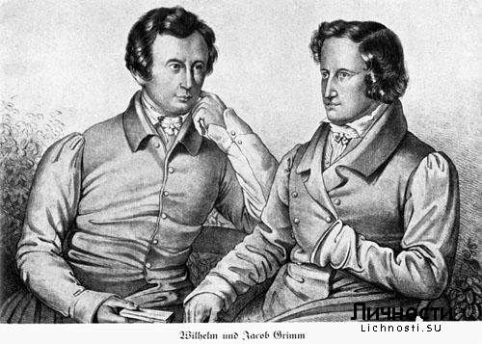
Братья Гримм

Slide 4
Герои сказок братьев Гримм

Slide 5
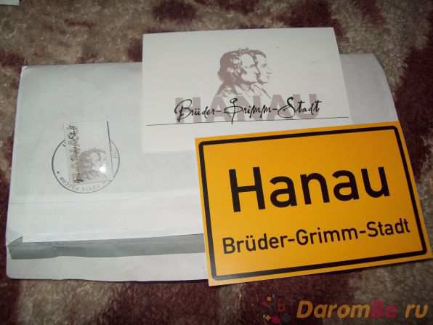
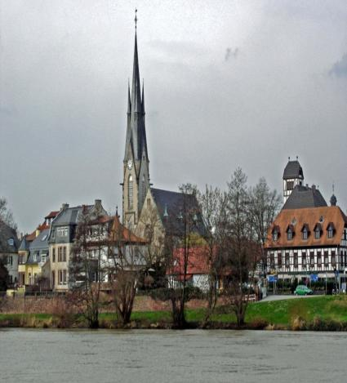
ХАНАУ

Slide 6
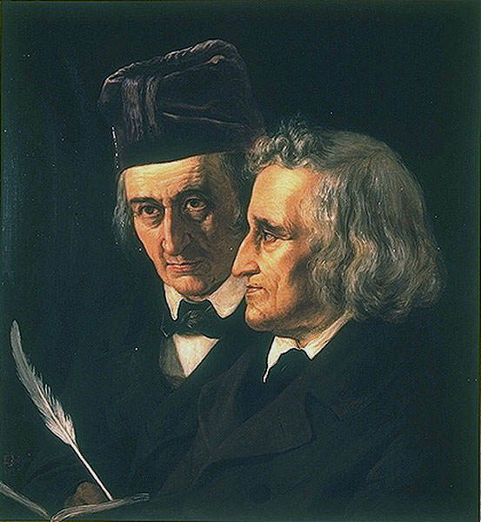
Якоб Гримм (1785 - 1863) и Вильгельм Гримм (1786 – 1859)

Slide 7
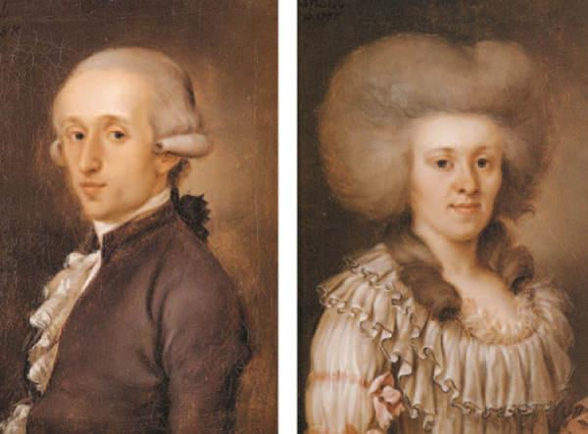
Родители –Филипп Вильгельм Гримм (1751 – 1796) и Доротея Циммер (1755 – 1805)

Slide 8
Дом, где родились братья Гримм

Slide 9
Памятник братьям Гримм в городе Ханау

Slide 10
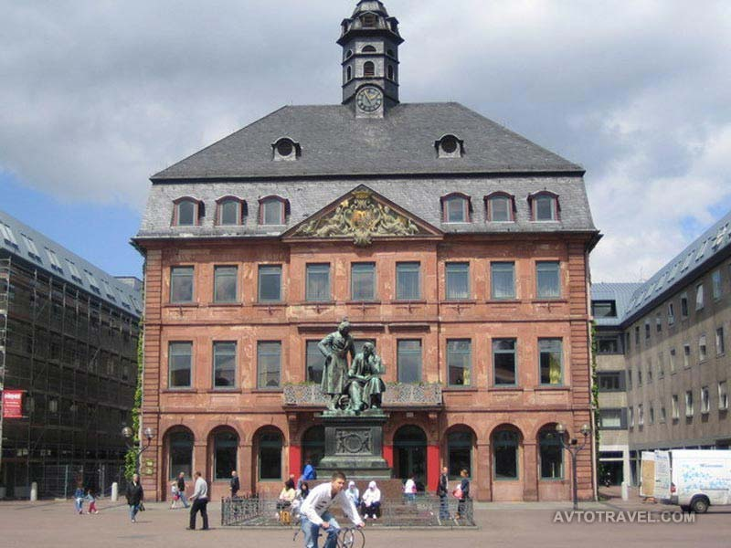

Slide 11
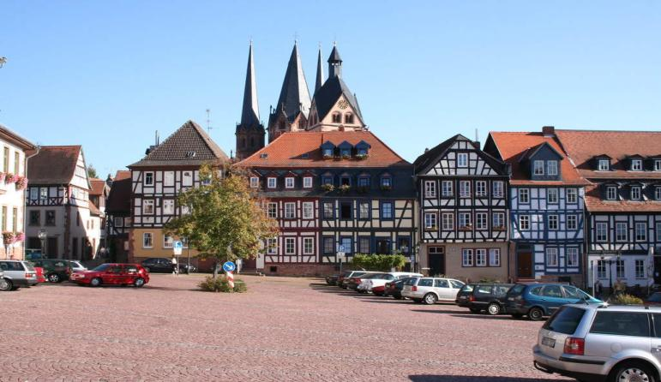
ШТАЙНАУ

Slide 12
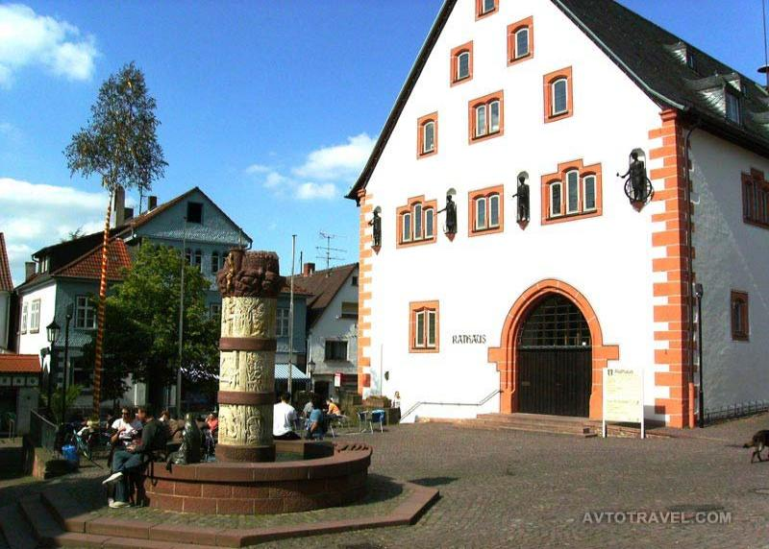

Slide 13
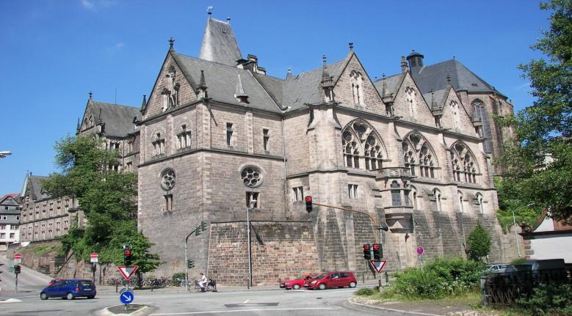
МАРБУРГ

Slide 14
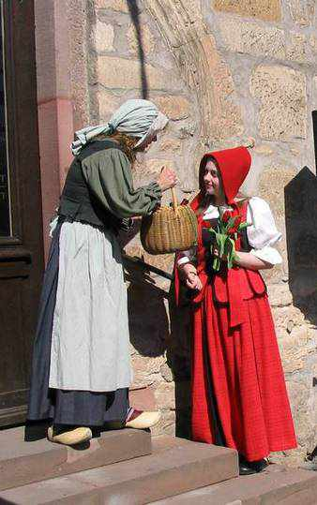
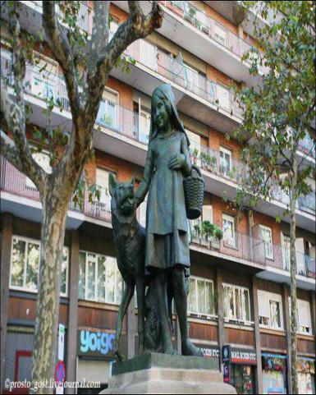
ШВАЛЬМШТАДТ

Slide 15
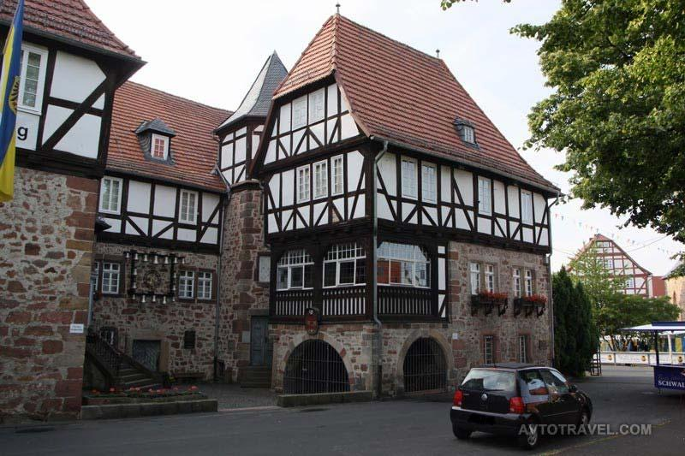

Slide 16
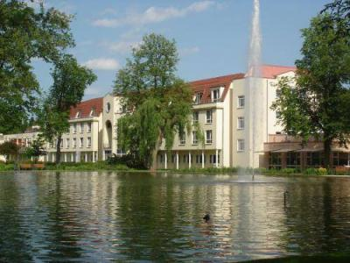
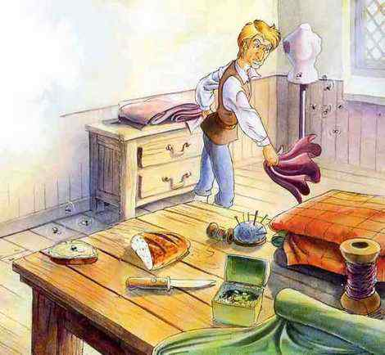
БАД ХЕРСФЕЛЬД

Slide 17
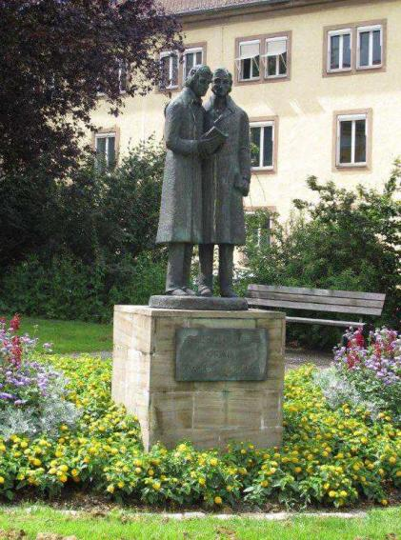
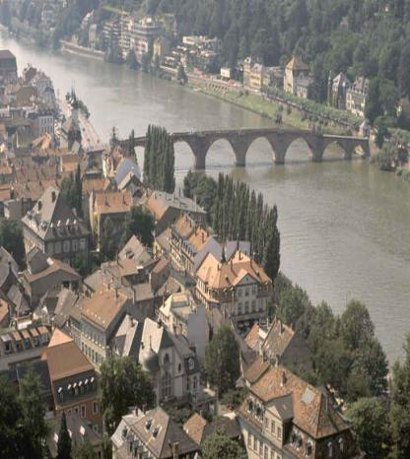
КАССЕЛЬ

Slide 18
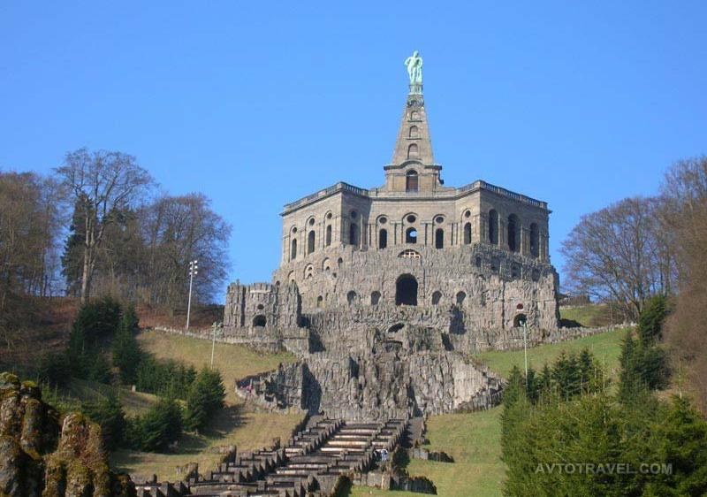

Slide 19
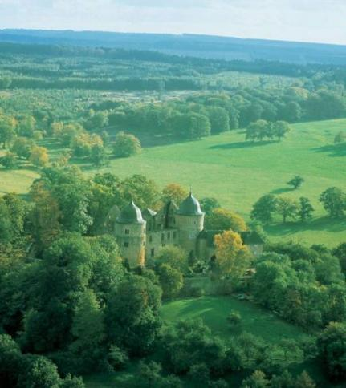
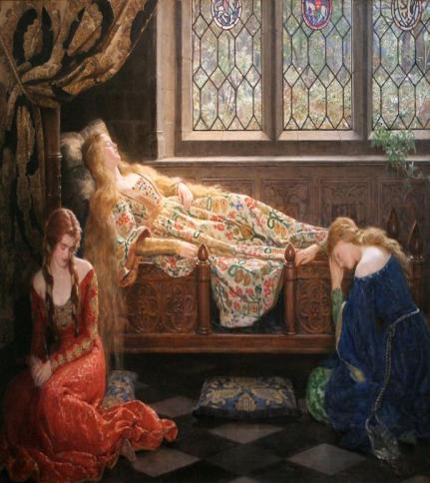
ХОФГАЙСМАР

Slide 20
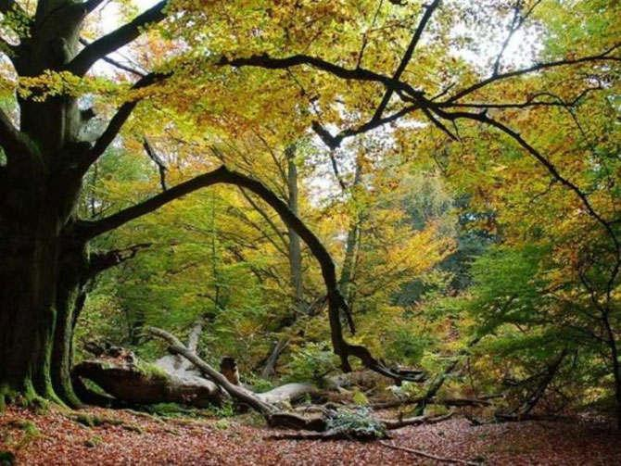

Slide 21
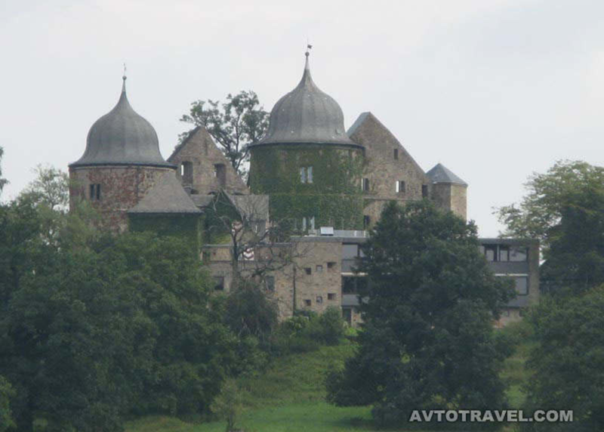

Slide 22
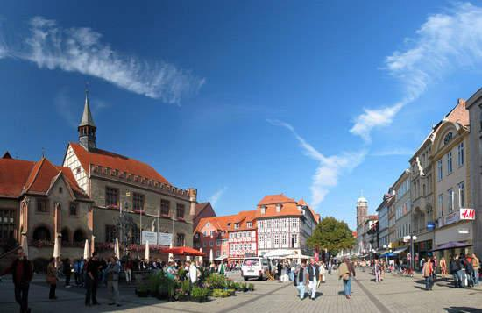
ГЁТТИНГЕН

Slide 23
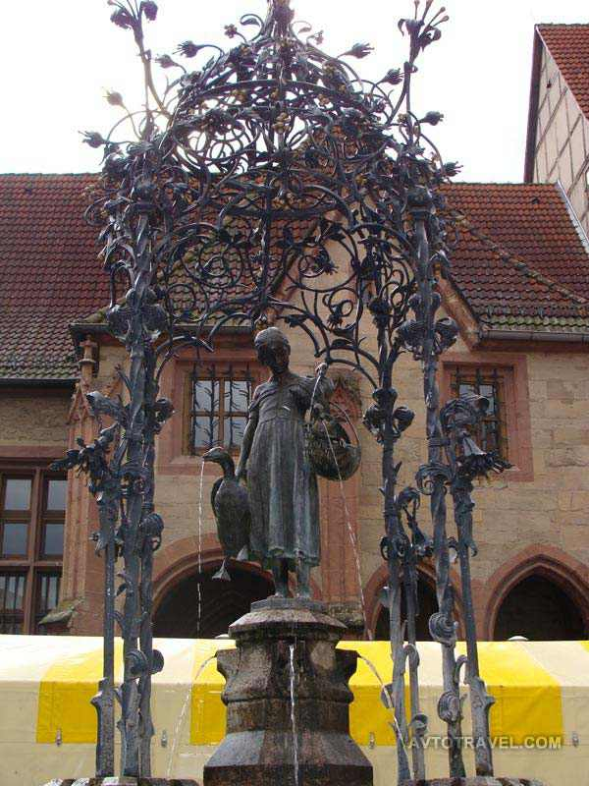

Slide 24
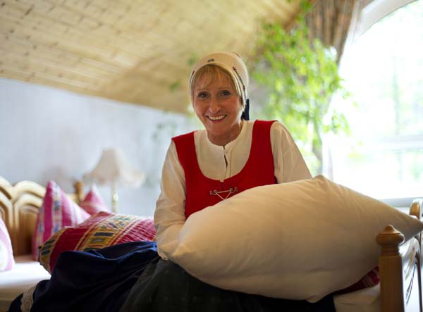
ХЕССИШ - ЛИХТЕНАУ

Slide 25
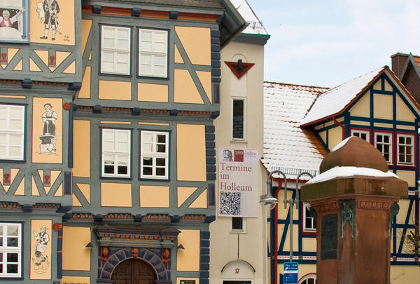

Slide 26
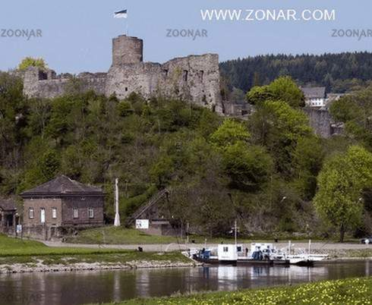
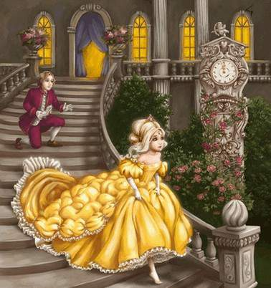
ПОЛЛЕ

Slide 27
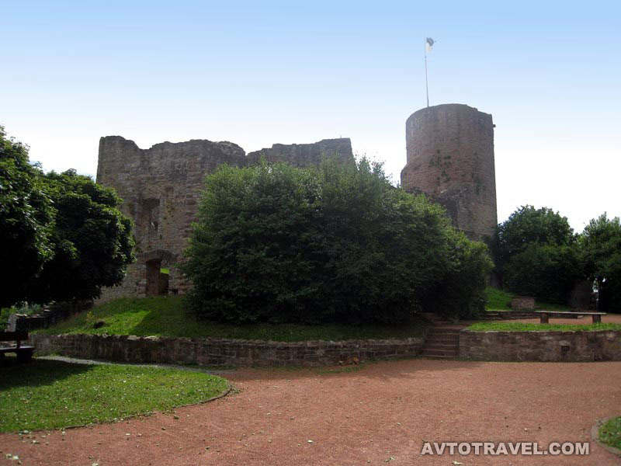

Slide 28
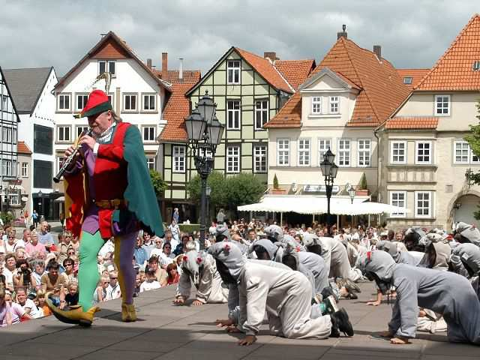
ХАМЕЛЬН

Slide 29
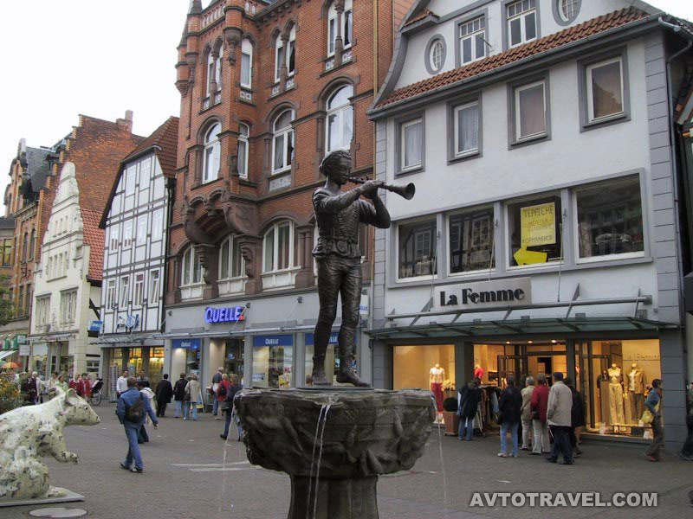

Slide 30
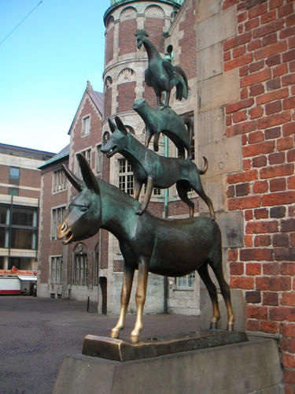
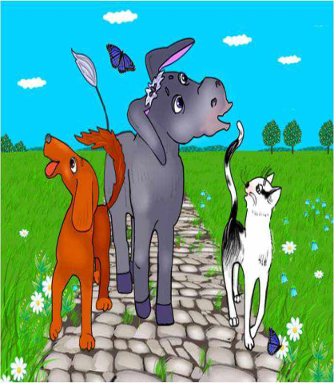
БРЕМЕН

